Slide 1
Semvis – Air
Reflexion
Gruppe 3

Slide 2
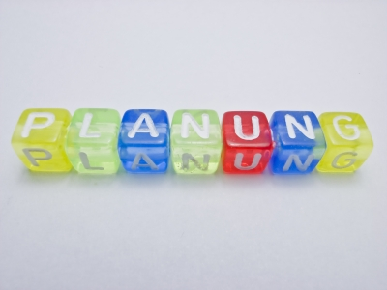
Was lief gut?
System ist fertig
Kompetenzverteilung
Planung
Organisation
Kommunikation
Quelle: 1

Slide 3
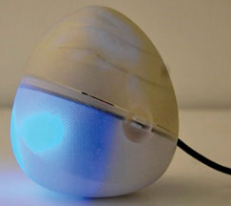
Was lief nicht so gut?
Beeinträchtigung des Zeitmanagements durch andere Pflichten
Datenmangel
Datenqualität
Quelle: 2

Slide 4
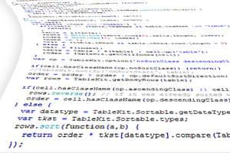
Was haben wir gelernt?
Projektmanagement
Programmiererfahrung
Systementwicklung
Kommunikation
Quelle: 3

Slide 5
Quellenverzeichnis
Bild 1 (Planungsbausteine): http://3.bp.blogspot.com/-QYZJ_QG-J4k/UI6PsiKAMkI/AAAAAAAAIlM/AqCIanG0Fk8/s1600/planung.jpg
Bild 2 (Air Quality Egg): http://www.sundayobserver.lk/2012/08/05/z_p-38-Can.jpg
Bild 3 (Quellcode): http://webwork.onblog.at/webwork-fotos/2009/05/titel-quellcode-in-wordpress-darstellen.jpg

